Slide 1
সকলকে স্বাগতম
Notes:
মো: আকতার হোসেন. সহকারি শিক্ষক, ভবানীচরণ রোয়াজা পাড়া সরকারি প্রাথমিক বিদ্যালয়, মাটিরাংগা, খাগড়াছড়ি।

Slide 2
মোঃ আকতার হোসেন
সহকারি শিক্ষক
ভবানীচরণ রোয়জা পাড়া সরকারি প্রাথমিক বিদ্যালয়
মাটিরাংগা,খাগড়াছড়ি।

Slide 3
চতুর্থ শ্রেণি
প্রাথমিক বিজ্ঞান
অধ্যায়-৯
পাঠ ২ বিনোদন ও চিকিৎসা প্রযুক্তি

Slide 4
পাঠ শেষে শিক্ষার্থীরাঃ
বিনোদন ও চিকিৎসা প্রযুক্তি সম্পর্কে বলতে পারবে।

Slide 5
যন্ত্র বা কৌশল ব্যবহার করে পরিবেশ নিয়ন্ত্রণ ও প্রয়োজনীয় কাজ সম্পাদন করাই হচ্ছে প্রযুক্তি

Slide 6
দৈনন্দিন জীবনে প্রযুক্তি
বিনোদনে প্রযুক্তি
চিকিৎসায় প্রযুক্তি

Slide 7
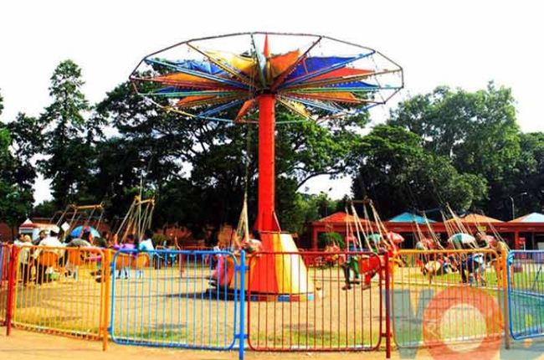

Slide 8
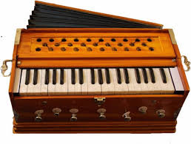
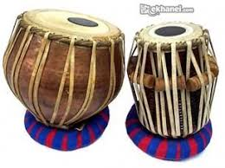
বিনোদনে ব্যবহৃত প্রযুক্তি
হারমোনিয়াম
তবলা

Slide 9
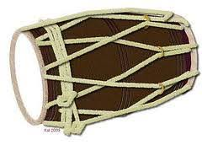
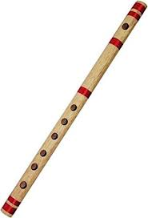
বিনোদনে ব্যবহৃত প্রযুক্তি
ঢোল
বাঁশের বাঁশি

Slide 10
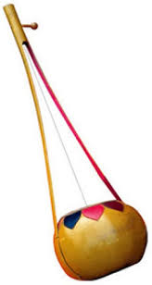
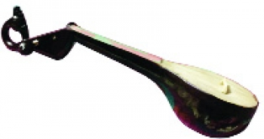
বিনোদনে ব্যবহৃত প্রযুক্তি
একতারা
দোতারা

Slide 11
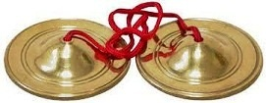
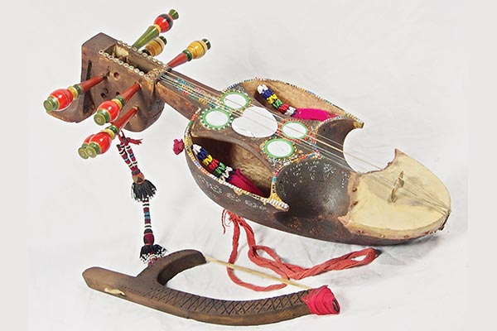
বিনোদনে ব্যবহৃত প্রযুক্তি
মন্দিরা
সারিন্দা

Slide 12
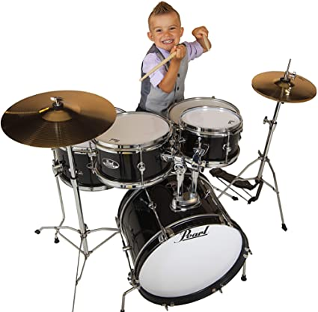
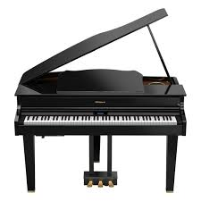
বিনোদনে ব্যবহৃত প্রযুক্তি
ড্রাম সেট
পিয়ানো

Slide 13
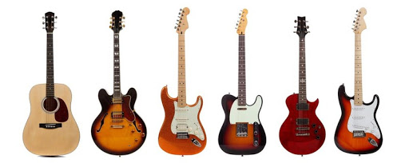
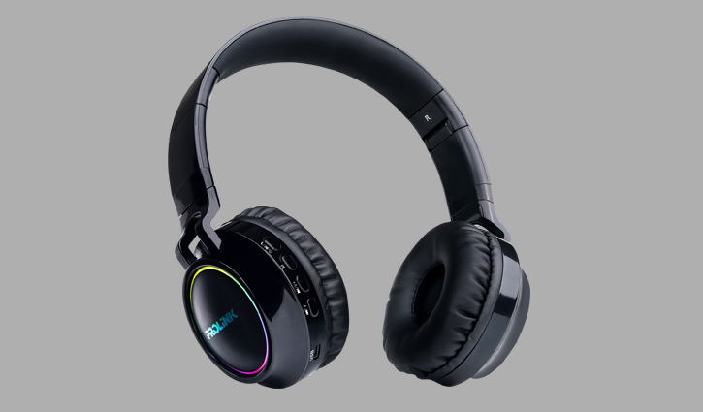
বিনোদনে ব্যবহৃত প্রযুক্তি
হেডফোন
গিটার

Slide 14
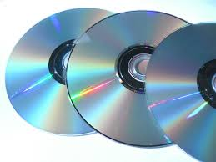
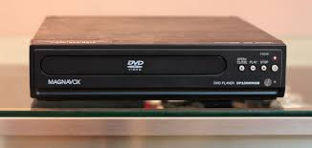
বিনোদনে ব্যবহৃত প্রযুক্তি
ডিভিডি প্লেয়ার
সিডি

Slide 15
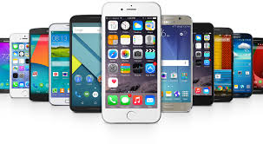
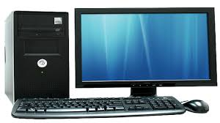
বিনোদনে ব্যবহৃত প্রযুক্তি
কম্পিউটার
মোবাইল ফোন

Slide 16
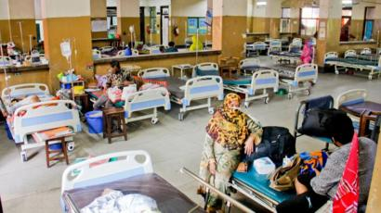
চিকিৎসায় প্রযুক্তি

Slide 17
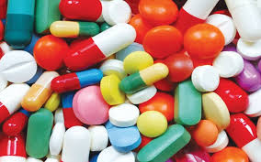
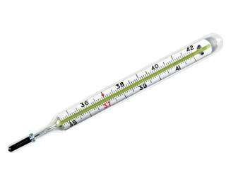
চিকিৎসায় প্রযুক্তি
ঔষুধ
থার্মোমিটার

Slide 18
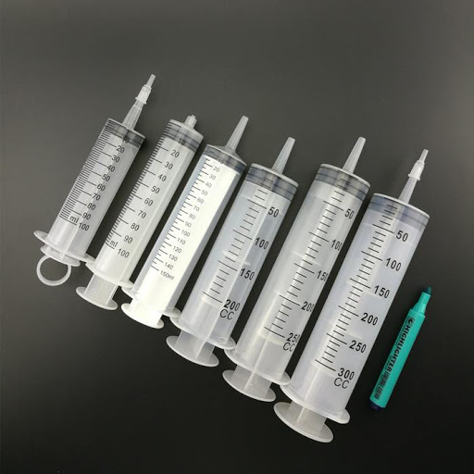
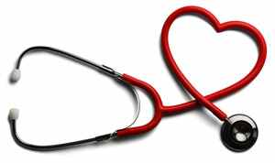
চিকিৎসায় প্রযুক্তি
স্টেথোস্কোপ
সিরিন্জ

Slide 19
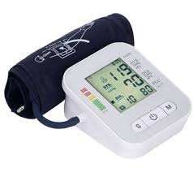
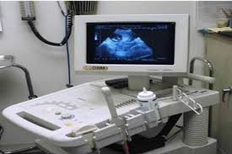
চিকিৎসায় প্রযুক্তি
আলট্রাসনোগ্রাফি
রক্তচাপ মাপার যন্ত্র

Slide 20
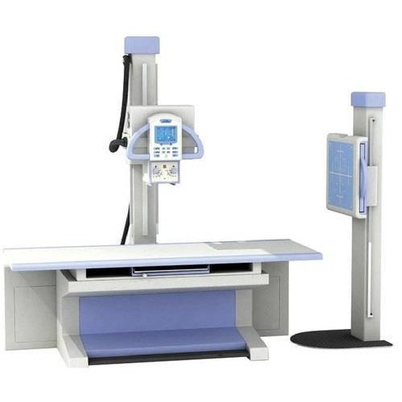
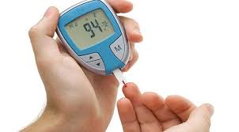
চিকিৎসায় প্রযুক্তি
এক্সরে যন্ত্র
ডায়াবেটিস মাপার যন্ত্র

Slide 21
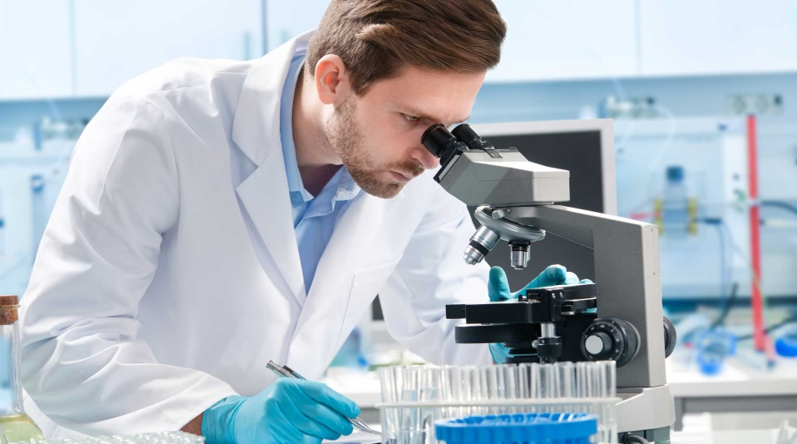
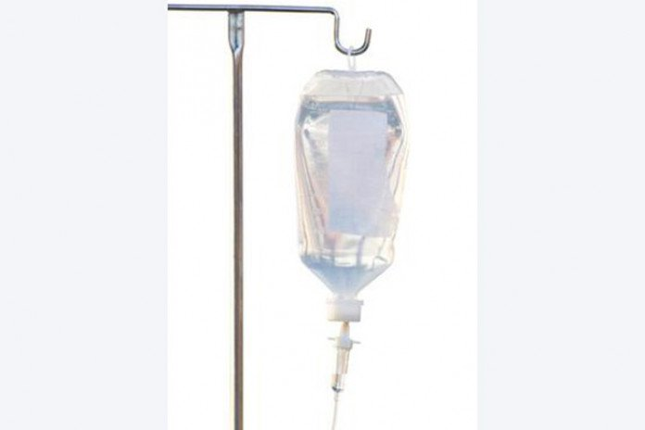
চিকিৎসায় প্রযুক্তি
মাইক্রোস্কোপ যন্ত্র
স্যালাইন

Slide 22
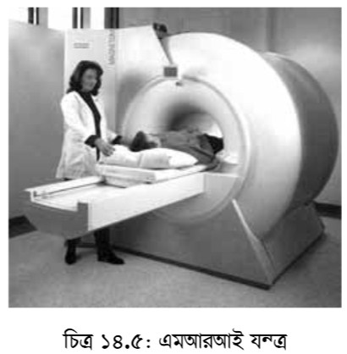
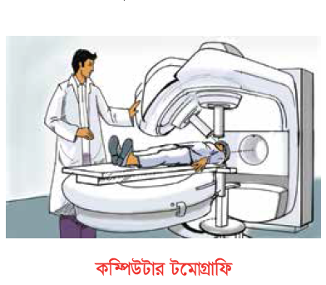
চিকিৎসায় প্রযুক্তি

Slide 23
চিকিৎসা প্রযুক্তির সুবিধা
১। দ্রুত সময়ে রোগীকে সেবা দেওয়া যাচ্ছে।
২। সহজে সঠিক রোগ নির্ণয় করা যাচ্ছে।
৩। রোগীকে উন্নত চিকিৎসা দেওয়া যাচ্ছে।
৪। মানুষের স্বাস্থ্য সুরক্ষা নিশ্চিত হচ্ছে।
৫।মানুষ সুস্থভাবে জীবন যাপন করতে পারছে।
৬। মানুষের অকাল মৃত্যুর হার কমে যাচ্ছে।

Slide 24
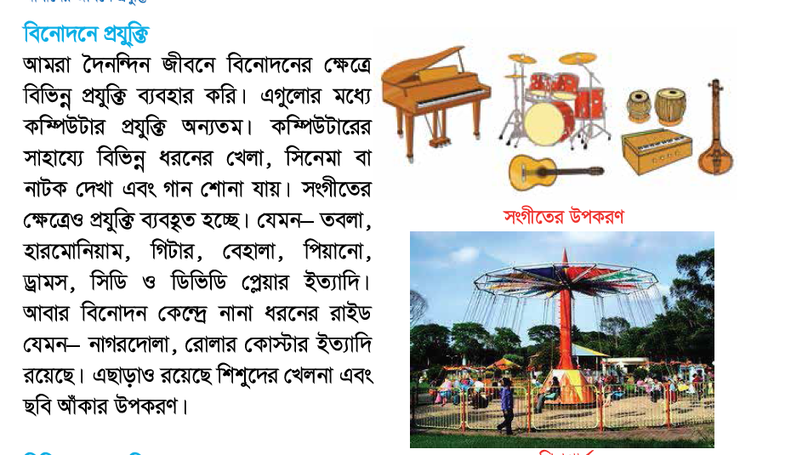
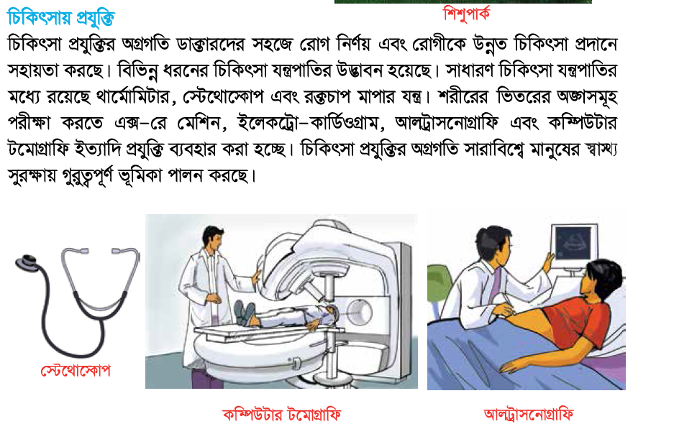
এসো পাঠ্য বই পড়ি-৬৪ পৃষ্ঠা

Slide 25
বাড়ির কাজ
ক) বিনোদন কাজে ব্যবহার করা হয় এমন ৫টি প্রযুক্তির নাম লিখ ?
খ) চিকিৎসায় প্রযুক্তির ব্যবহারের ফলে মানুষের কী কী উপকার সাধিত হচ্ছে ?

Slide 26
mevB‡K ab¨ev`

